Slide 1

Домашняя метеостанция
АТ-04
Куратор: Самарин Михаил Петрович

Slide 2



Команда
Домашняя метеостанция АТ-04
Аналитик
Дизайнер
Тимлид
Программист
Пермякова Мария Ивановна
Музафаров
Данил Рамилевич
Каюмова
Юлия Евгеньевна

Slide 3
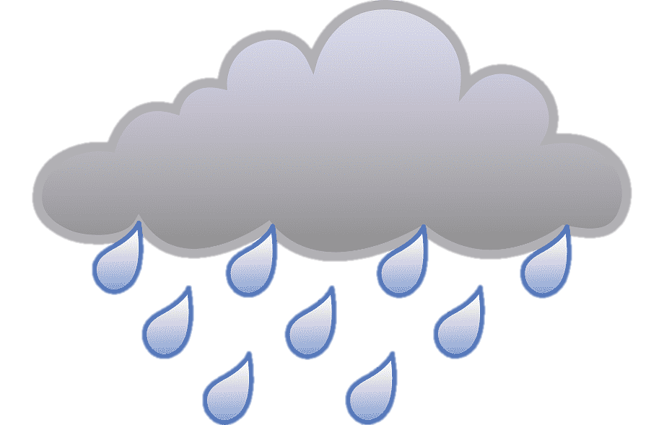
Идея проекта
Домашняя метеостанция АТ-04
Реализовать систему по сбору данных температуры, давления, влажности и их анализу с последующим прогнозированием выпадения осадков. В дополнение можно анализировать состояние воздуха (CO2, метан)

Slide 4
Целевая аудитория
Домашняя метеостанция АТ-04
Вопрос | 1 группа | 2 группа | 3 группа | 4 группа
Что? | Домашняя метеостанция | Домашняя метеостанция | Домашняя метеостанция | Домашняя метеостанция
Кто? | Простые обыватели в возрасте 7+ лет | Астматики в возрасте 7+ лет и их родители | Люди, чувствительные к изменению погоды в возрасте 7+ лет | Рыбаки в возрасте 7+ лет
Почему? | Чтобы быть одетым по погоде | Чтобы они подготовились к возможному ухудшению самочувствия и приобрели необходимые препараты | Чтобы они подготовились морально к возможному ухудшению самочувствия | Для понимания, будет или нет клёв
Когда? | В любое время года | В любое время года | В любое время года | В любое время года
Где? | Различные форумы | Различные форумы | Различные форумы | Реклама

Slide 5
Целевая аудитория
Домашняя метеостанция АТ-04

Slide 6

Анализ конкурентов
Домашняя метеостанция АТ-04
Прямых конкурентов мы не нашли. Даже если существуют метеостанции, разработанные на Arduino, они не продаются в масштабах, а разрабатываются людьми «для себя».

Slide 7

Анализ конкурентов
Домашняя метеостанция АТ-04
Косвенных конкурентов достаточно много:
• BVItech BV-43BMx;
• Метеостанция Xiaomi Mijia Bluetooth Hygrothermograph;
• Метеостанция La Crosse WS6821;
У них достаточно высокая цена, а точность измерения температуры и прогноза оставляет желать лучшего.
• К косвенным конкурентам стоит отнести команды УрФУ, которые в данный момент также разрабатывают метеостанцию.

Slide 8

Цель проекта и задачи
Домашняя метеостанция АТ-04
Цель проекта: При помощи платформы «arduino» создать домашнюю метеостанцию с возможностью интеграции с «умным домом» для предоставления пользователям информации о погоде
Задачи:
1. Проанализировать продукт;
2. Спроектировать метеостанцию;
3. Разработать ПО;
4. Создать прототип;
5. Произвести отладку MVP

Slide 9
Предлагаемое решение
Домашняя метеостанция АТ-04
Метеостанция представляет собой автономное устройство, разработанное на базе Arduino. При помощи данного устройства пользователь сможет без проблем узнать погоду в любое время. Также реализован прогноз выпадения осадков в данный момент времени.
Основное преимущество: Удобство получения информации, а также точность прогноза дождя. Пользователю не требуется наличие дополнительных навыков.

Slide 10
Требования к продукту
Домашняя метеостанция АТ-04
Требования к продукту | MVP должен
1. Измерять показания: температуры, влажности, давления | 1. Измерять показания: температуры, влажности, давления 2. Передавать полученные данные 3. Анализировать полученные данные 4. Отображать данные на дисплее
2. Хранить данные о погоде за определенный промежуток времени
3. Анализировать полученные данные и составлять краткосрочный прогноз
4. Отображать данные на дисплее
5. Передавать данные на мобильно устройство
6. Интеграция в систему «умный дом»

Slide 11
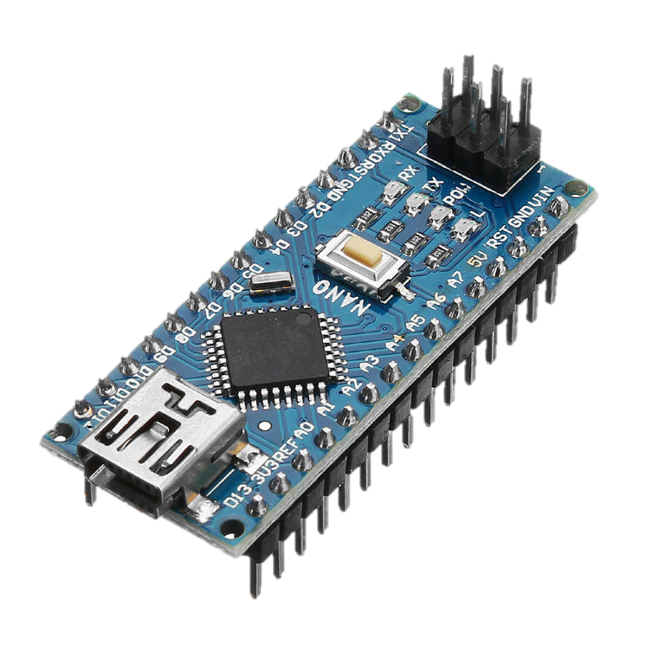
Технологический стек
Домашняя метеостанция АТ-04
платформа Arduino Nano

Slide 12
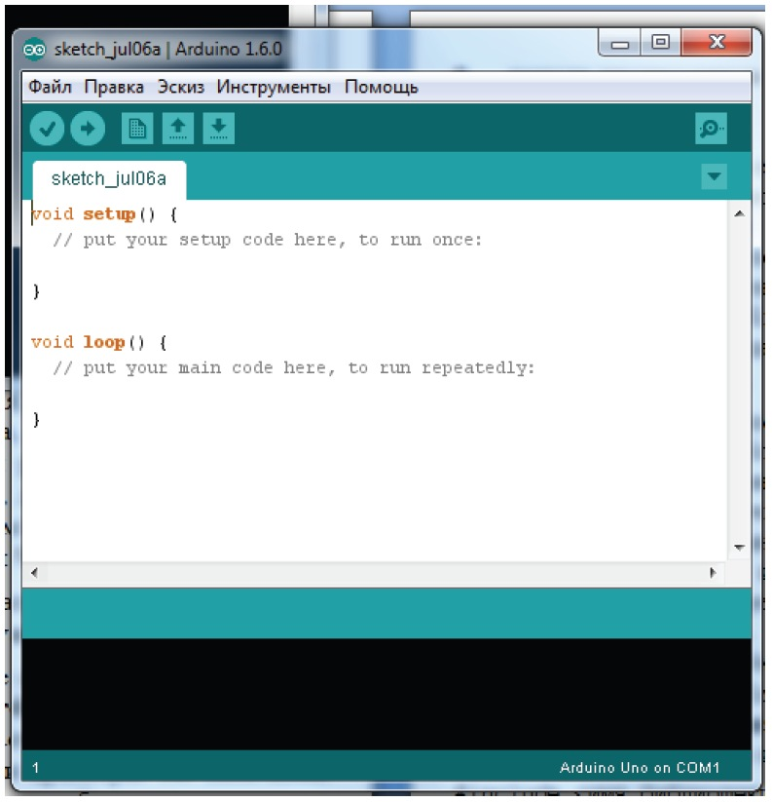
Технологический стек
Домашняя метеостанция АТ-04
среда разработки Arduino IDE

Slide 13
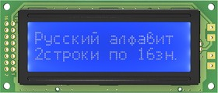
Технологический стек
Домашняя метеостанция АТ-04
экран LCD MT-16S2H

Slide 14
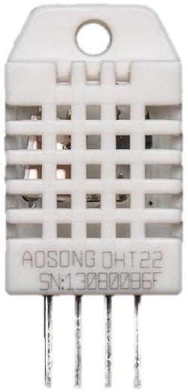
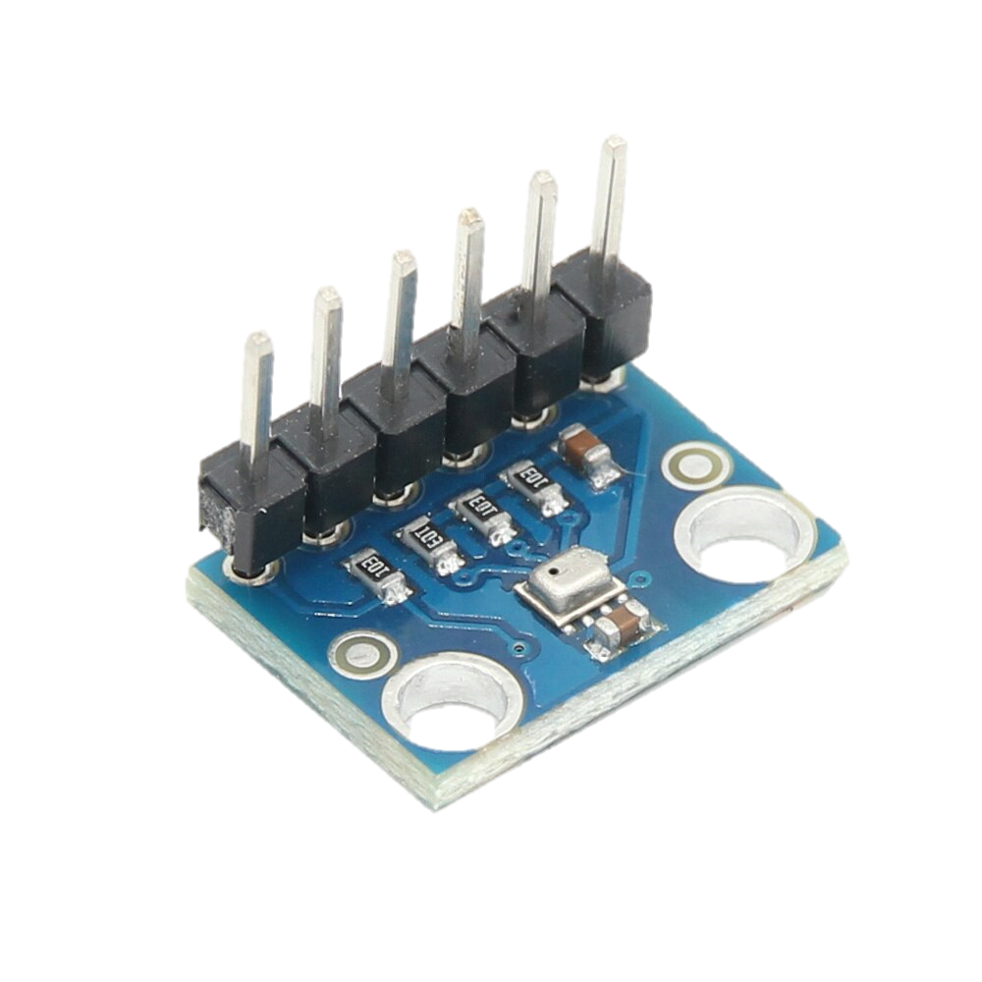
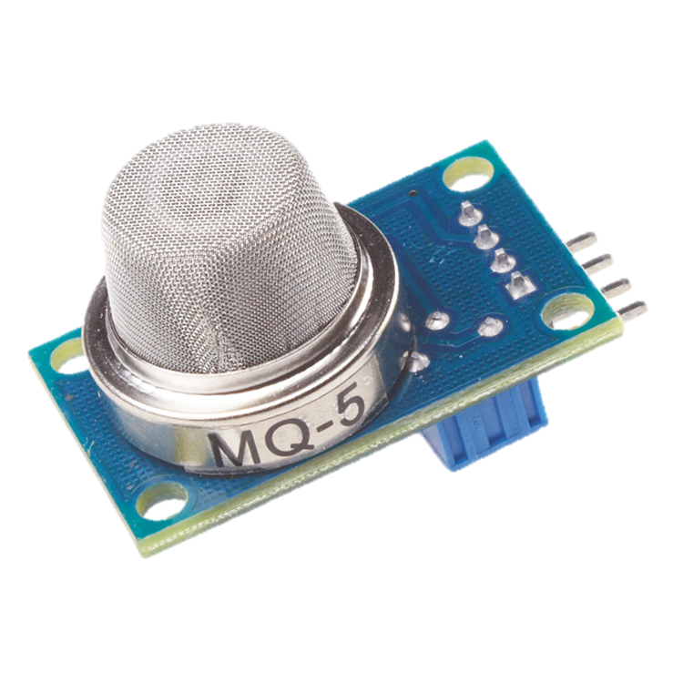
Технологический стек
Домашняя метеостанция АТ-04
датчики:
DHT-22
BMP-280
MQ-5

Slide 15
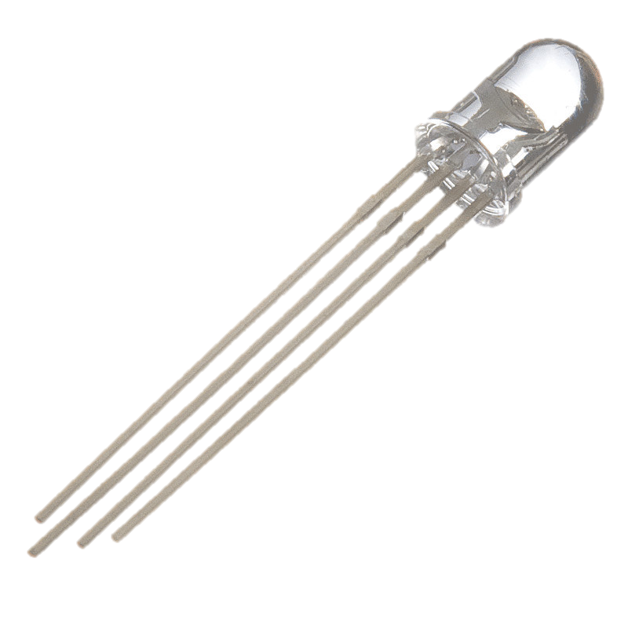
Технологический стек
Домашняя метеостанция АТ-04
RGB светодиод

Slide 16
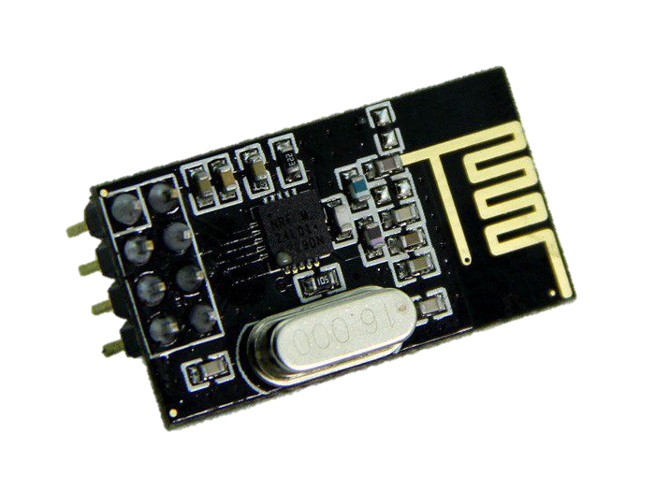
Технологический стек
Домашняя метеостанция АТ-04
nRF24L01

Slide 17
Реализация проекта
Домашняя метеостанция АТ-04
Пользователю необходимо установить датчики устройства снаружи помещения (например, за окном);
Включить устройство;
Получить информацию пользователь может непосредственно с дисплея устройства (на выносном модуле)

Slide 18
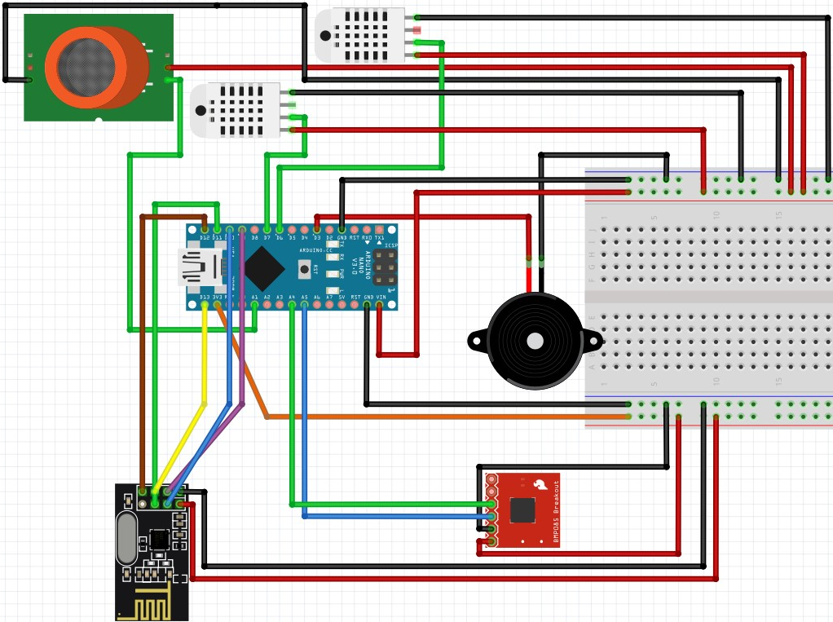
Реализация проекта
Домашняя метеостанция АТ-04
Дизайн-макеты приложений

Slide 19
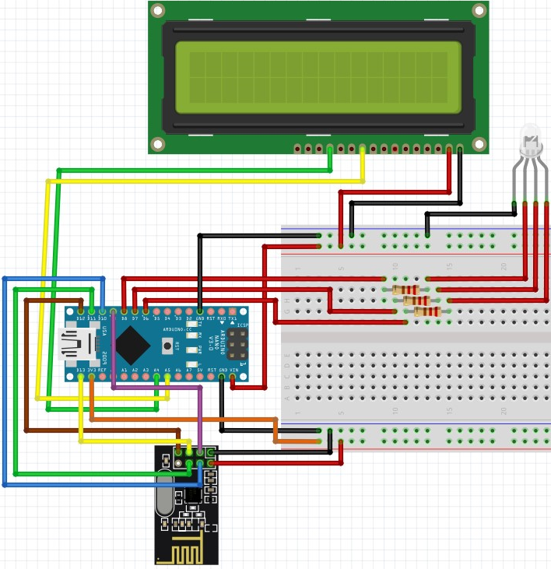
Реализация проекта
Домашняя метеостанция АТ-04
Дизайн-макеты приложений: выносной модуль

Slide 20
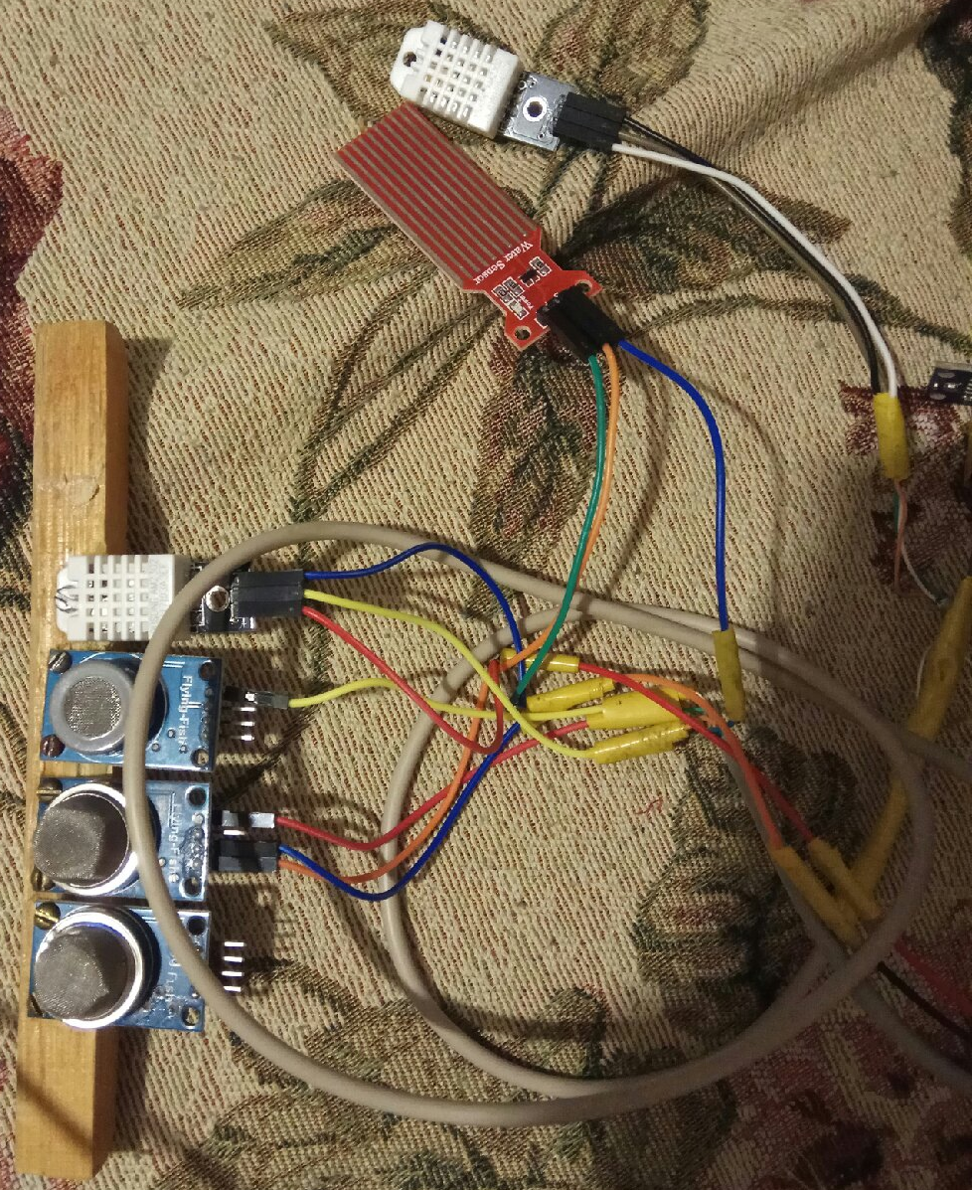
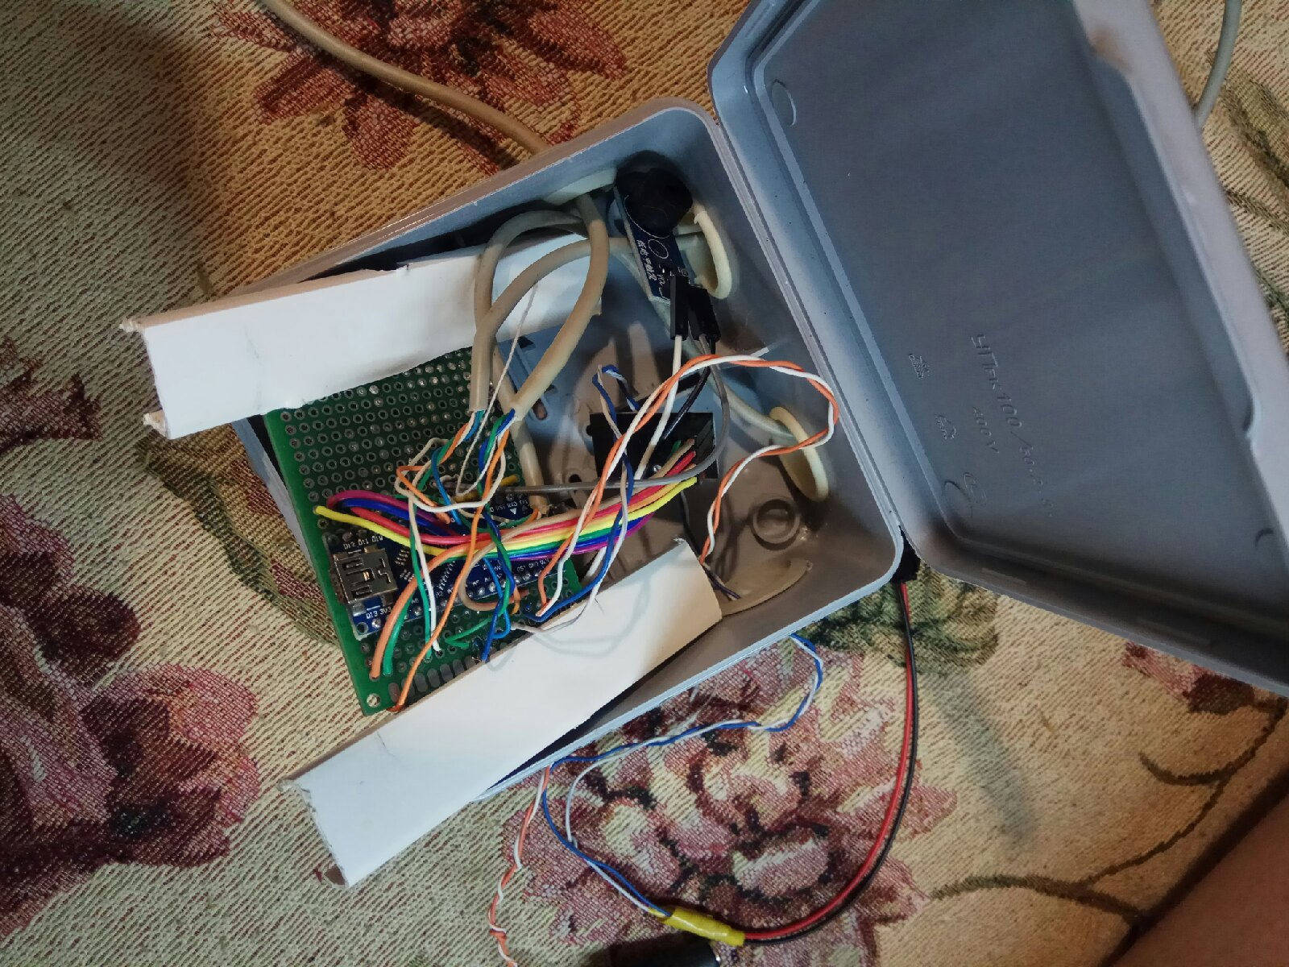
Реализация проекта
Домашняя метеостанция АТ-04
Скриншоты текущего варианта реализации

Slide 21
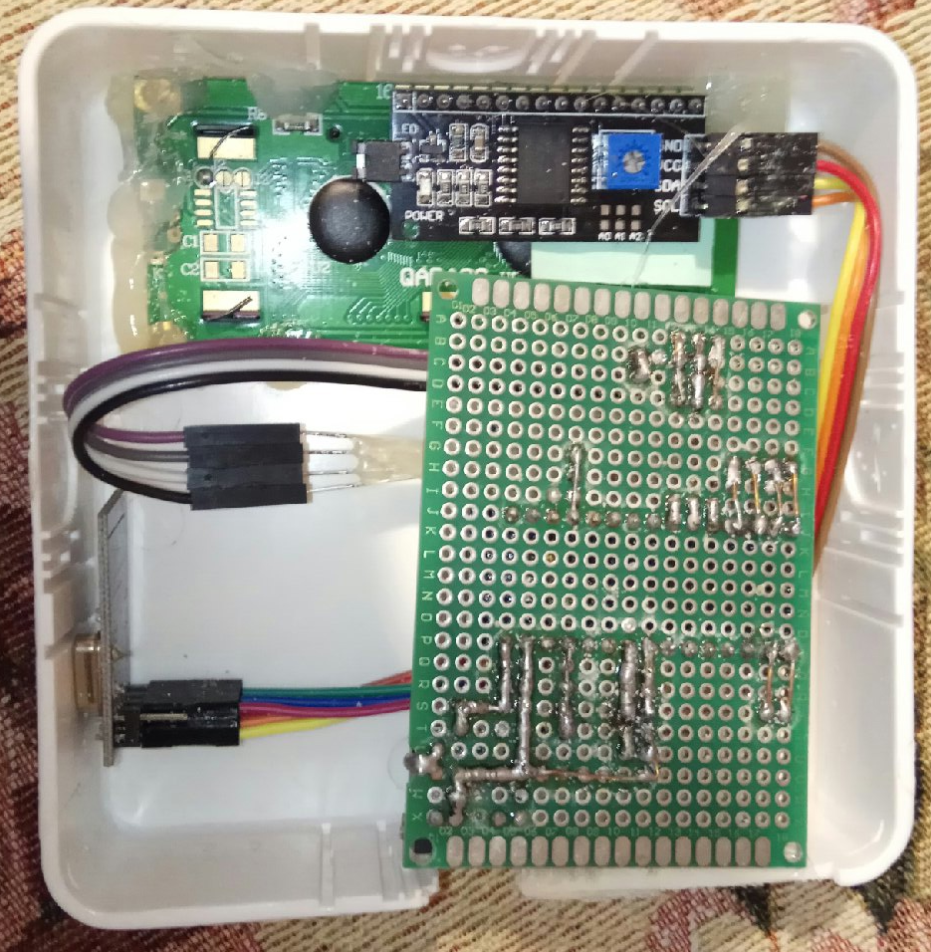
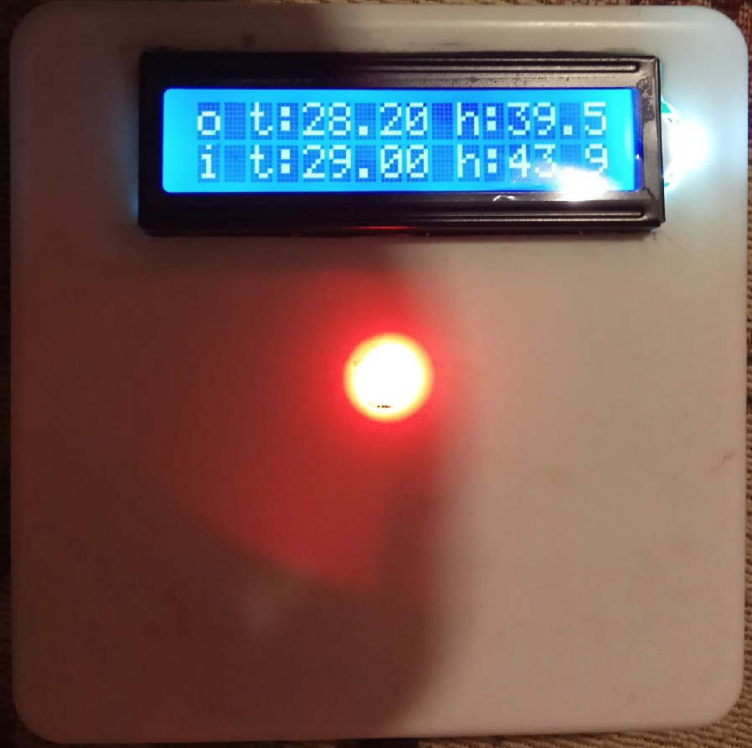
Реализация проекта
Домашняя метеостанция АТ-04
Скриншоты текущего варианта реализации: выносной модуль

Slide 22
Заключение
Домашняя метеостанция АТ-04
Цель достигнута
Реализованы все поставленные задачи
Все требования к MVP выполнены (и даже немного больше)
Мы бы с удовольствием продолжили работу над данным проектом

Slide 23
Заключение
Домашняя метеостанция АТ-04
Возможность развития результатов проекта:
Систему можно совершенствовать, выводить данные на телефон или на веб-сервис.
Можно дополнить до контроля микроклимата в помещении.
В перспективе развития, систему можно интегрировать в систему типа «умного дома».

Slide 24
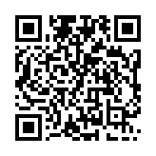
Домашняя метеостанция АТ-04
Домашняя метеостанция
АТ-04
Аналитик
Пермякова Мария Ивановна
Email: permiackova.mariya@yandex.ru
G
I
T
H
U
B
Дизайнер
Музафаров Данил Рамилевич
Email: danchic0520@mail.ru
Тимлид
Каюмова Юлия Евгеньевна
Email: yulkayum@yandex.ru
https://github.com/Yulche/home-weathercast-station

Slide 25
Видео
Домашняя метеостанция АТ-04
Демонстрационное видео работы приложения находится по ссылке:
https://vk.com/video261275291_456239428

